Slide 1
INSTRUCTIVO PARA REGISTRO DE CARGOS DE ENTREGA DEL DS. 024-2016-EM

Slide 2
FLUJO DE INFORMACIÓN
De su administrador de contrato recibirá via electrónica una copia digital del Reglamento de Seguridad y Salud Ocupacional en Minería DS-024-2016-EM y sus modificatorias junto con el cargo de recepción.
Una vez recibida la información, cada EECC debe entregar el Reglamento vía digital a sus trabajadores, junto con el cargo de recepción en físico para que cada trabajador lo complete a mano alzada.
Posteriormente el responsable administrativo (no el Sup. SSO) de cada EECC procederá a la carga de cada cargo de recepción al Portal de Tecsup, siguiendo el presente instructivo

Slide 3
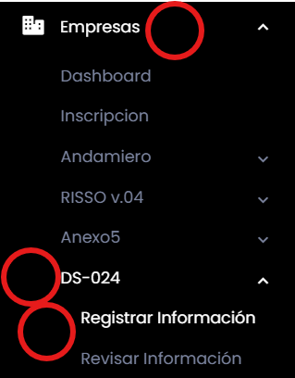
PASOS A SEGUIR
3.
Ingresar al link: https://www.tecsup-aqp.edu.pe/inscripciones/Login
Acceder registrando su usuario y contraseña
Ir al módulo ‘Empresas’
Ir al módulo ‘DS 024’
Ir al módulo ‘Registrar Información’
4.
5.

Slide 4
PASOS A SEGUIR
6. Buscar al trabajador por el n° DNI o Apellido Paterno
7. Dar click al botón ‘Registro Contratista’
6.
7.
NOTA 1: En la parte superior, puede acceder y descargar el DS. 024-2016-EM y/o el Cargo de Entrega DS 024, dando click a los botones con la misma denominación.

Slide 5
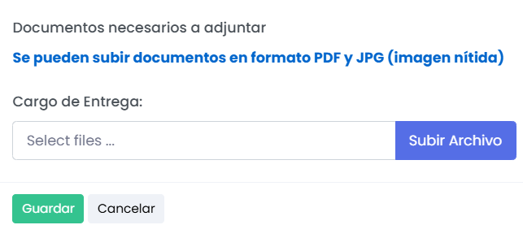
PASOS A SEGUIR
8. En la siguiente página, dar click al botón ‘Cargar Archivo’
9. Se abrirá una ventana emergente, donde podrá adjuntar el archivo ‘Cargo de Entrega DS024’. El nombre del archivo debe ser los nombres y apellidos del trabajador, según ejemplo.
10. Dar click al botón ‘Guardar’
8.
9.
10.
NOTA 2: El archivo a adjuntar consiste en el Cargo de Entrega DS024, el cual debe haber completado y firmado el trabajador. Subir archivos en formato JPG/PDF.

Slide 6
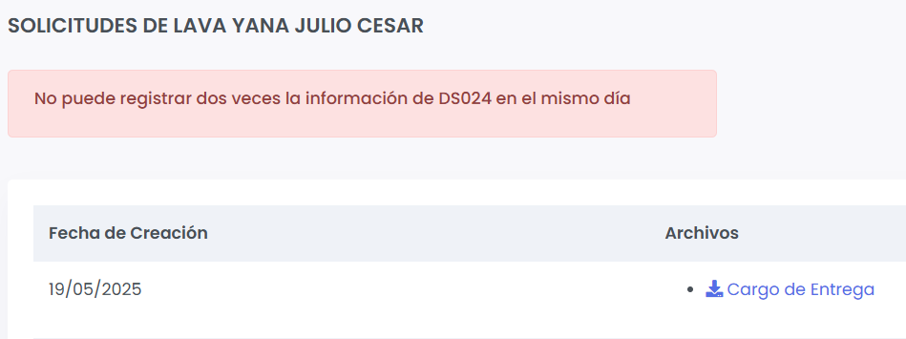
PASOS A SEGUIR
11. Al adjuntar el archivo y guardar, podrá visualizar la fecha de registro y documento enviado para revisión de SSO SMCV
11.
NOTA 3: El registro de ‘Cargos de Entrega DS024’ se debe realizar trabajador por trabajador, es uno a la vez.

